Slide 1
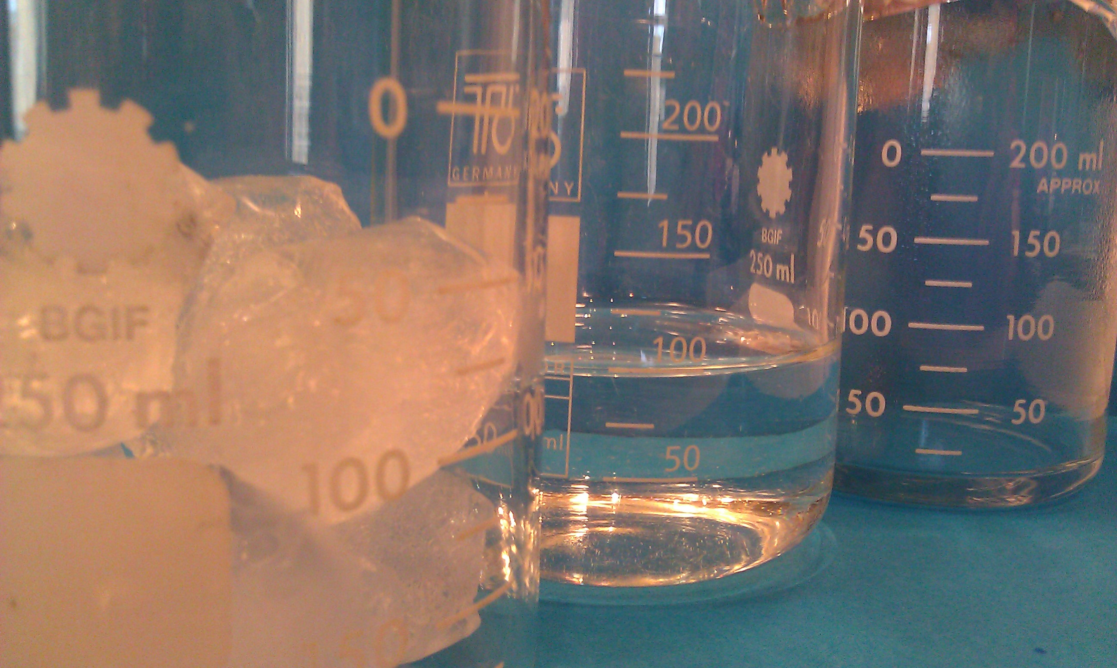
Valo ja lämpösäteily
Jan Jansson @TYK 2017-18

Slide 2
Tunnin ohjelma
Näkyvä valo
Kasvihuoneilmiö
IR-säteily
UV-säteily

Slide 3
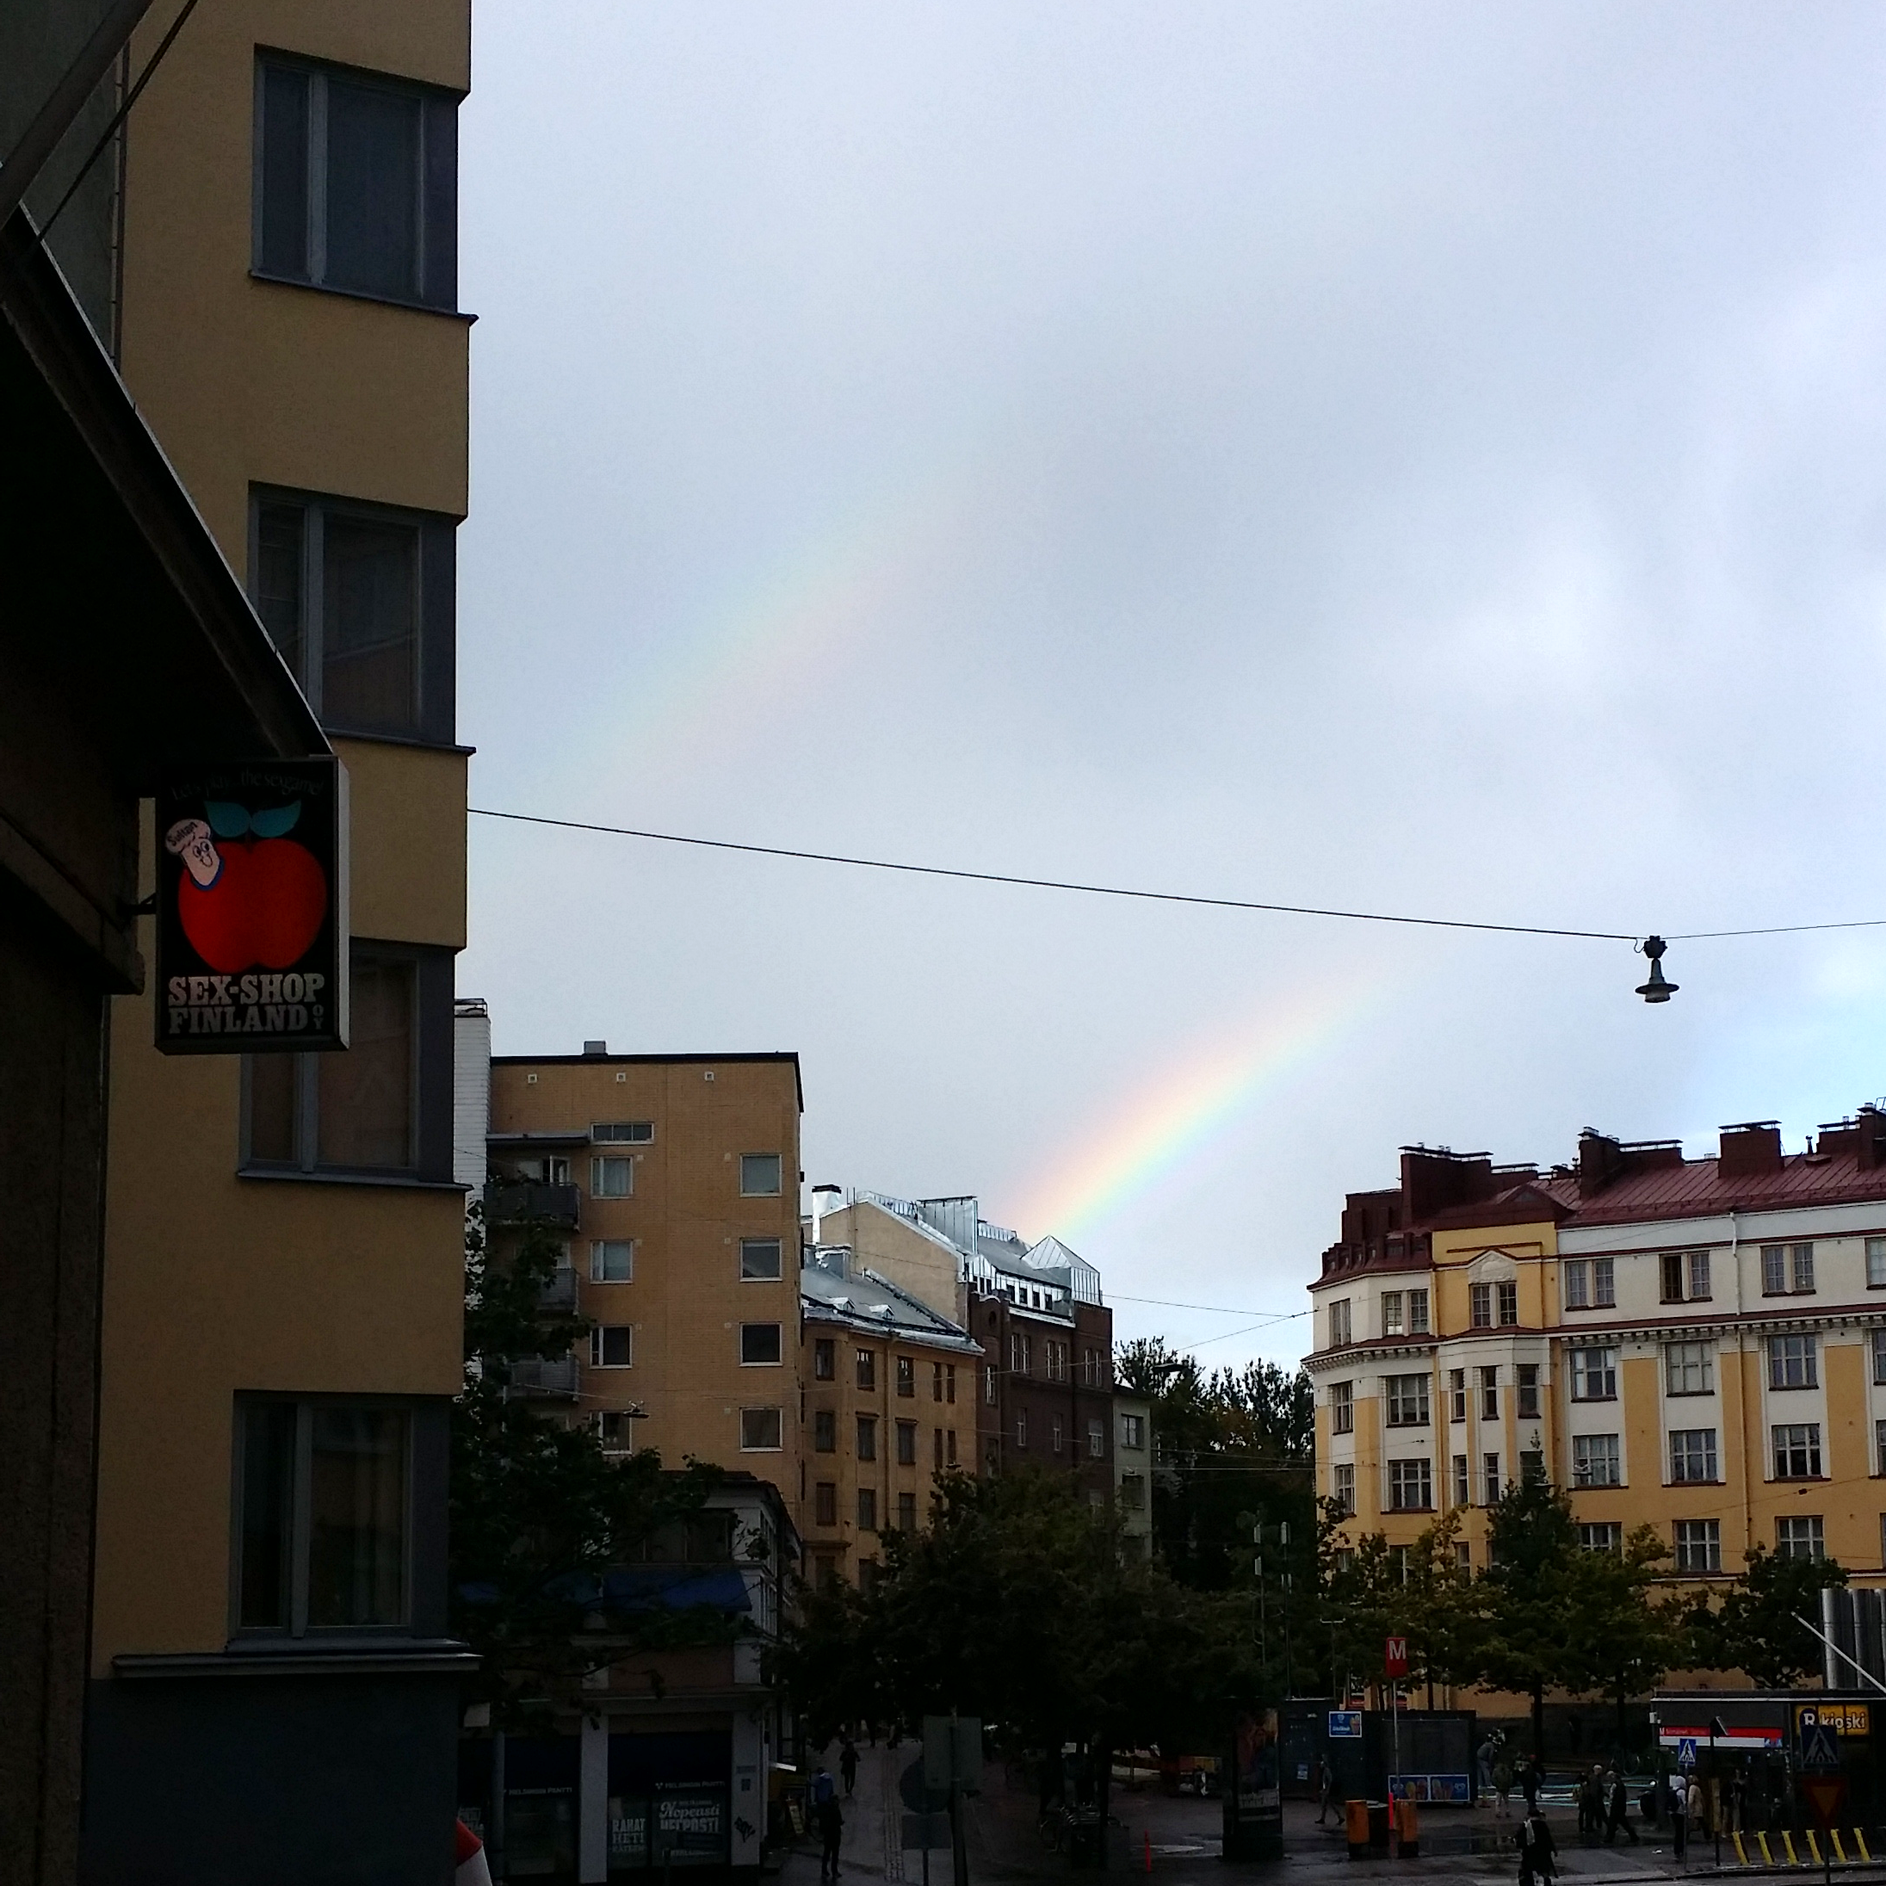
Valossa on kaikki värit
punainen
oranssi
keltainen
Valkoinen
vihreä
Prisma hajottaa valkoisen valon eri väreiksi
Myös sateenkaaressa voi nähdä kaikki eri värit, joita on valossa
Punainen esine näyttää punaiselta, koska siitä heijastuu ihmisen silmään vain punaista valoa
sininen
violetti
Valkoinen
punainen

Slide 4
Kasvihuoneilmiö
Auringosta tulee Maapallolle valoa ja lämpöä
Maapallon ympärillä on ohut kerros kaasuja eli ilmakehä
Ilmakehässä on eniten typpeä (N₂, 78%) ja happea (O₂, 21%)
Kasvihuoneessa on lasikatto, joka pitää lämmön kasvihuoneen sisällä. Maapallon ilmakehä toimii samalla tavalla.
Ilmakehässä on vettä ja muita kaasuja, jotka estävät lämpöä palaamasta avaruuteen
Maapallon lämpötila on noin 20 °C korkeampi kuin se olisi ilman kasvihuoneilmiötä

Slide 5
Kasvihuoneilmiö
C_{x}H_{y}
H₂O
Näkyvä valo
CO₂
Lämpösäteily

Slide 6
Kasvihuoneilmiö
Tärkeimmät kasvihuonekaasut
H₂O: vaikutus 40-70%: määrä ilmassa 0-4%
CO₂: vaikutus 10-25%: määrä ilmassa 0,0400%
CH₄: vaikutus 5-10%: määrä ilmassa 0,00018%
Hiilidioksidipäästöjä (CO₂) tuottaa moni asia
Autoilu, lentäminen, sähköntuotanto…
Metaanipäästöjä (CH₄) on vaikeampi rajoittaa. Lehmät ja muut märehtijät tuottavat paljon metaania.
Jos kasvihuonekaasuja on ilmassa liikaa, Maapallon lämpötila kasvaa vaarallisesti

Slide 7
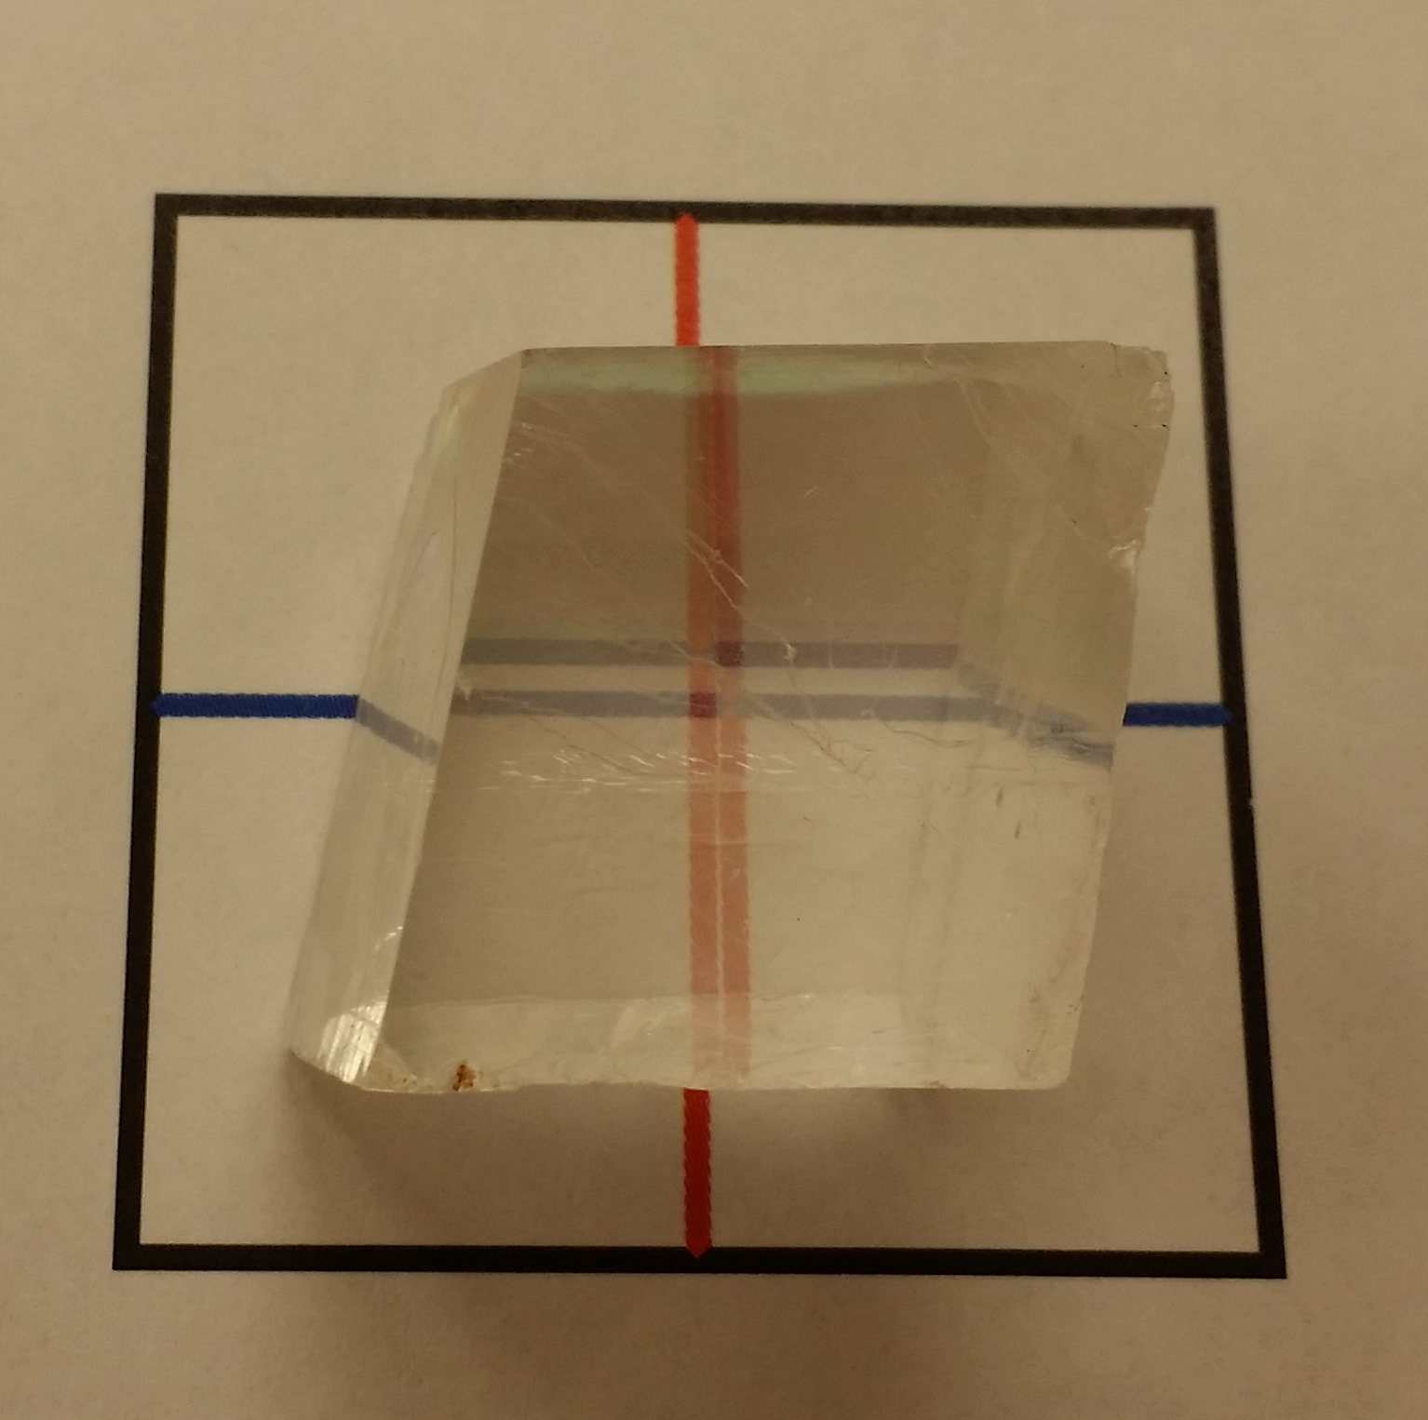
Sähkömagneettinen säteily
Kaikki, mitä ihminen näkee, on ainetta tai energiaa
Aine koostuu atomeista, joilla on massa.
Näkyvä valo on säteilyä, joka koostuu fotoneista. Fotonilla ei ole massaa.
Valo on sähkömagneettista säteilyä, joka liikkuu todella nopeasti. Valon nopeus on 300 000 km/s.
Valo käyttäytyy kuin aalto. Se leviää niin kuin aalto. Se taittuu ja heijastuu pinnoista niin kuin aalto.

Slide 8
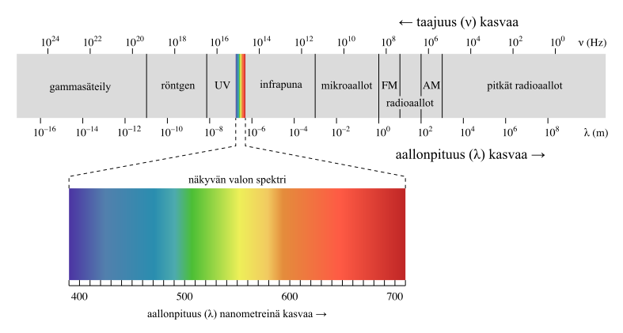
Sähkömagneettinen säteily
Valo on vain yhdenlaista sähkömagneettista säteilyä. Erilaiset sm-säteilyt luokitellaan aallonpituuden mukaan.
Näkyvän valon aallonpituus on noin 380-740 nanometriä
Nanometri on 0,000 000 001 metriä
Jos aallonpituus on pidempi kuin näkyvän valon, puhutaan infrapunasäteilystä (IR). Jos aallonpituus on lyhyempi kuin näkyvän valon, puhutaan ultraviolettisäteilystä (UV)
Kuva Wikimedia Commons:
By EM_spectrum.svg: Zedhderivative work: Ykstoinen (talk) - EM_spectrum.svg, CC BY-SA 3.0

Slide 9
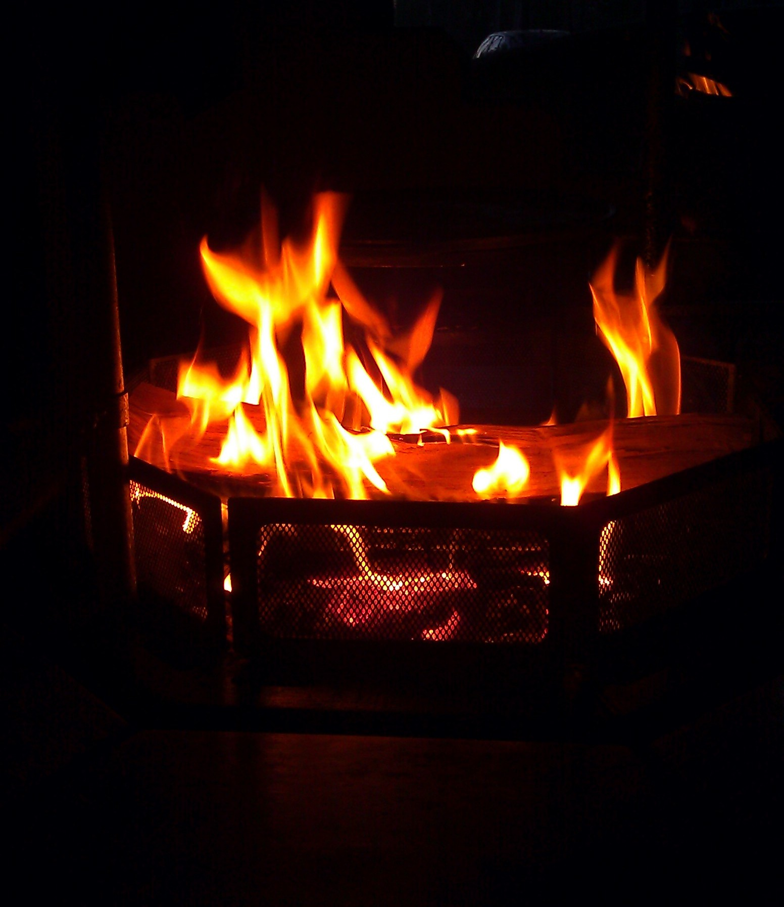
Infrapuna- eli lämpösäteily
Kaikki aineet lähettävät infrapunasäteilyä
IR-säteily voi varastoitua molekyyliin värähtelynä
IR säteilyä ei voi nähdä, mutta sen voi tuntea lämpönä, kun säteily varastoituu ihmisen molekyyleihin
Säteily ei tarvitse väliainetta liikkumiseen. Säteily voi liikkua tyhjiössä. Auringon valo tuntuu lämpimältä, koska valossa on myös lämpösäteilyä.

Slide 10
Ultraviolettisäteily
UV-valo on valoa, jota ihminen ei näe, mutta jotkin aineet fluoresoivat UV-valossa
Jotkin hyönteiset näkevät UV-valoa ja tunnistavat sen avulla esimerkiksi kukkia, jotka näyttävät erilaisilta, kun näkee UV-valoa
UV-säteily ruskettaa, mutta se voi olla myös vaarallista silmille ja aiheuttaa ihosyöpää
Ilmakehän yläosassa on otsonikaasua (O₃), joka sitoo UV-säteilyä ja suojaa ihmisiä Auringosta tulevalta UV-säteilyltä

